Slide 1
Wie die KITU die Kommunen bei der Digitalisierung unterstützen kann
Martin Steffen
Vorstandsvorsitzender KITU
2. Gemeinsame Sitzung der Arbeitskreise Strategie und Steuerung der KITU
und der Haupt- und Personalamtsleiter/-innen (Nord und Süd) des SGSA
am 28.09.2022 in Nachterstedt

Slide 2
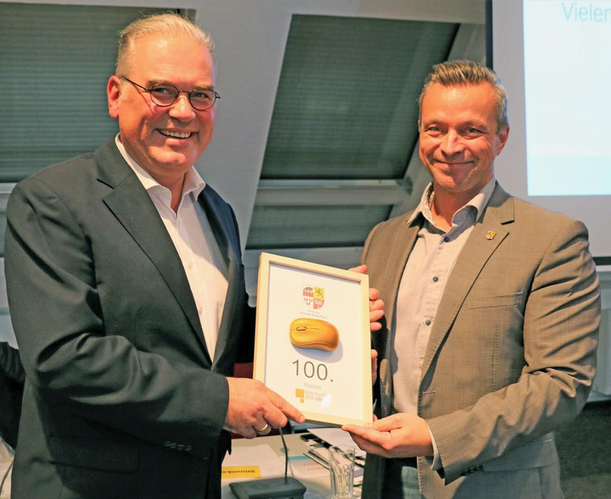
Notes:
Andy Grabner und Jan Petereit
Urkunde mit goldener Maus

Slide 3
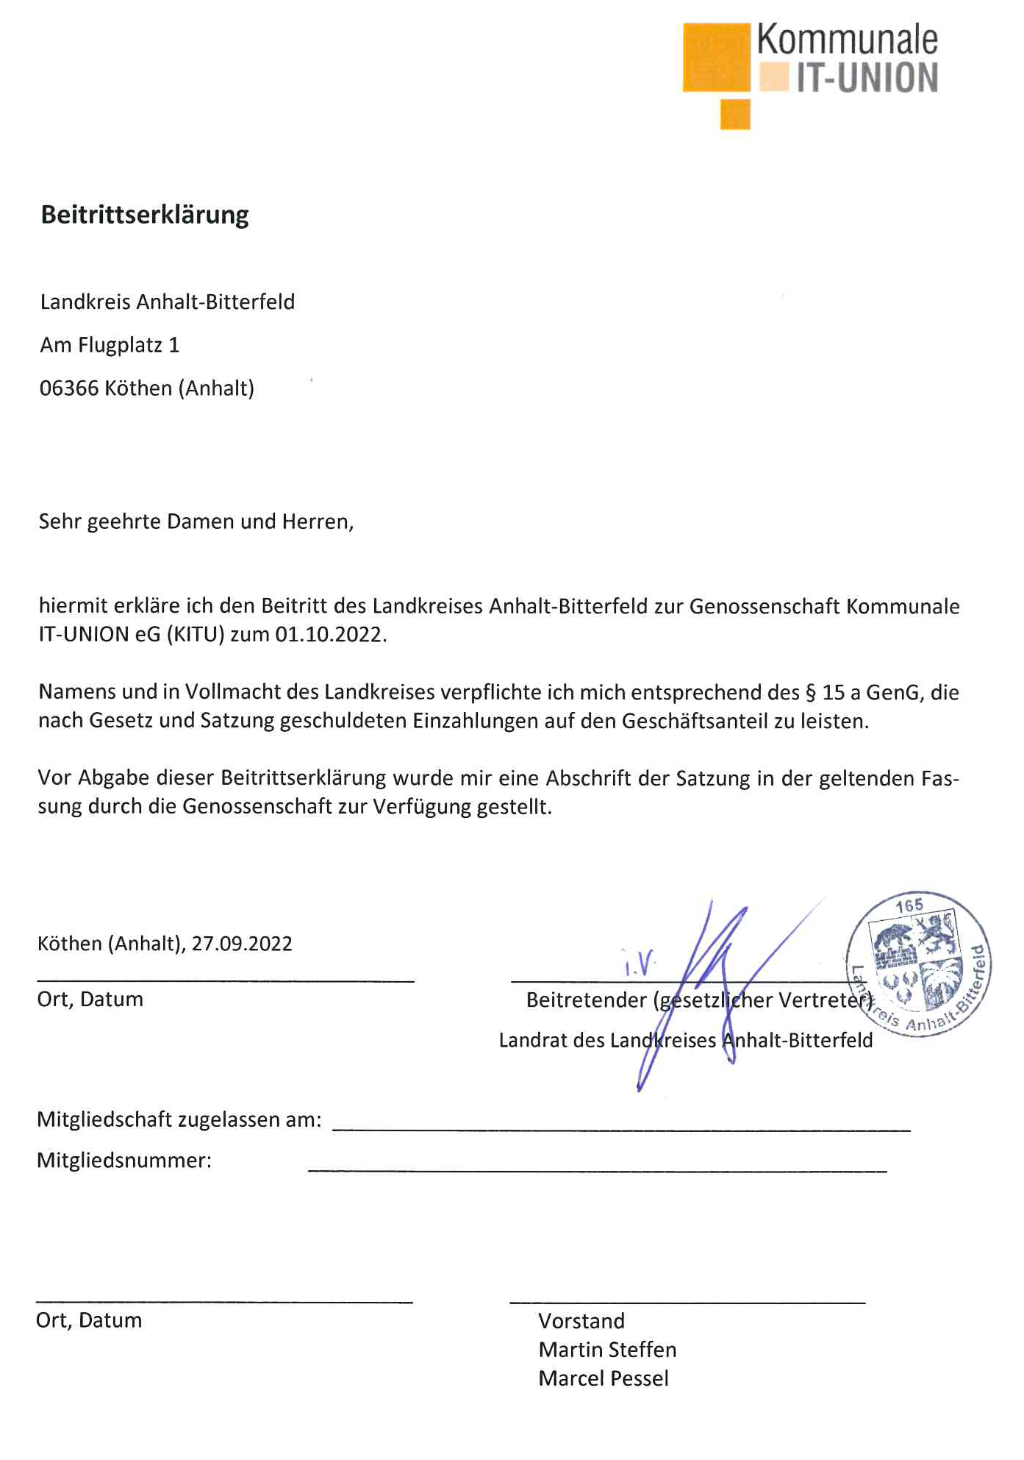
Neues aus der KITU
100
Wir sind
Mitglieder.
Willkommen Landkreis Anhalt-Bitterfeld zum 1.10.2022 .

Slide 4
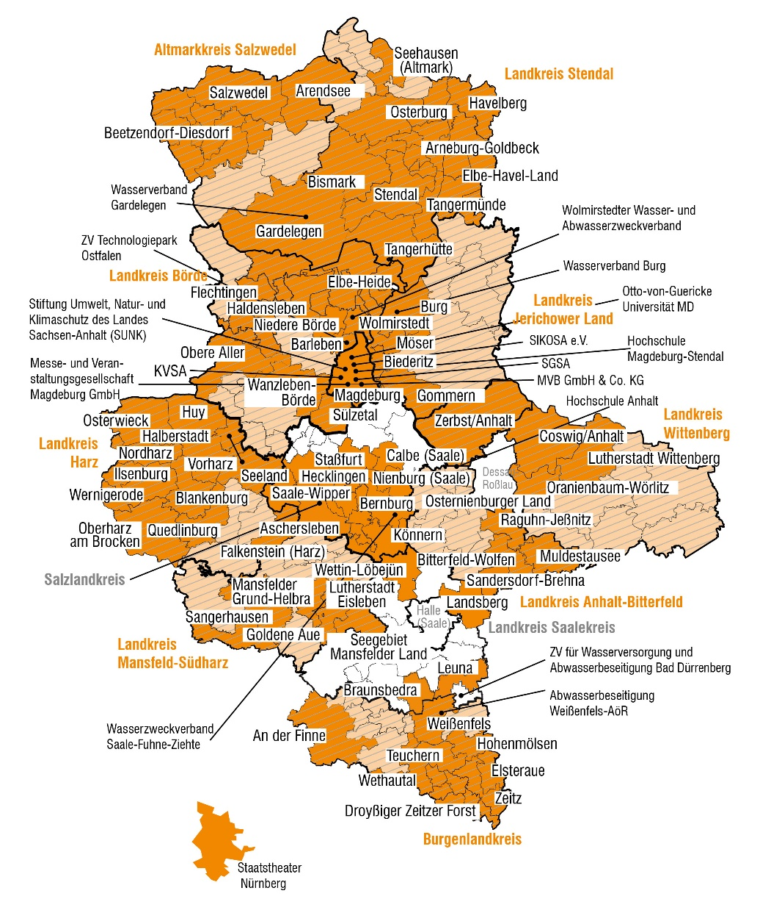
Neues aus der KITU
Im Jahr 2022 bereits 7 Beitritte zur KITU
Hansestadt Havelberg (1.01.)
ZV Technologiepark Ostfalen in Barleben (1.04.)
Gemeinde Seegebiet Mansfelder Land (1.07.)
Hochschule Anhalt (1.07.)
VG Droyßiger-Zeitzer Forst (1.08.)
Stadt Bismark (Altmark) (1.09.)
Landkreis Anhalt-Bitterfeld (1.10.) .
Unter den 100 Mitgliedern:
74 Städte/Gemeinden/VG.
Notes:
Neustes Mitglied ist zwar ein Landkreis, aber ich bin stolz darauf, hier vor dem SGSA sagen zu können, dass der deutlich überwiegende Anteil der Mitglieder Städte und Gemeinden sind. Es sind exakt 74, das sind –es rechnet sich gerade sehr leicht- 74 von hundert, also 74 Prozent. ;-)
Und die anderen?
Das sind beispielsweise die Landkreise aber auch das ganz besondere Mitglied: Der SGSA, mit dem sich die KITU bei vielen Themen intensiv abstimmt, man sich gegenseitig unterstützt und im Sinne der gemeinsamen Mitglieder im Gleichschritt Interessenvertretung für die Kommunen betreibt.
Beitritte zur KITU bewirken auch Wachstum der KID als Betriebsgesellschaft.
-> qualitatives Kriterium:
+ Spezialisierung und Kompetenzsteigerung
+ Ausfallschutz und Betriebssicherheit

Slide 5
Neues aus der KITU
Verbreitung
Mit zunehmender Verbreitung:
Entwicklung der Nähe zwischen Land
Sachsen-Anhalt und KITU

Slide 6

Notes:
Papierberge

Slide 7
Strategische Rollen der KITU
Dienstleister
Ratgeber/Berater
Vernetzer
Tun, was beauftragt wird.
I n t e n s i t ä t
Sagen, was man tun muss.
Zusammenbringen.
Z e i t

Slide 8
Die KITU als Vernetzer
Aktivitäten:
AK Strategie und Steuerung
KITU Tag
KITU Portal (internes Kollaborationsnetzwerk Intrexx Share)
Persönliche Mitgliederbetreuung
Beauftragter des Vorstands in Vollzeit für die Mitgliedskommunen verfügbar
Monatlicher Newsletter
Kundenzeitschrift „Server“ in Papier und digital
In Planung:
KITU Forum .
→ monatlich oder 2-monatlich
→ an wechselnden kommunalen Standorten in Sachsen-Anhalt
Notes:
KITU-Forum:
ggf. auch als Bündelung kommunaler Einrichtungen gleicher Art und Größe

Slide 9
Die KITU als Ratgeber/Berater
Aktivitäten:
Kommunale Kompetenz in Fachverfahren und Technik
Kompetenz im Datenschutz
Digitalisierungsberatung mit SIKOSA
IT-Ist-Analysen in Kommunalverwaltungen
Kooperation zwischen KITU und Dataport für die Beratung der Kommunen und die Umsetzung des OZG
Consulting und Beratungsdienstleistung für diverse Fachanwendungen und Weiterentwicklungen
Beratung in Richtung Standardisierung und Synergieeffekte

Slide 10
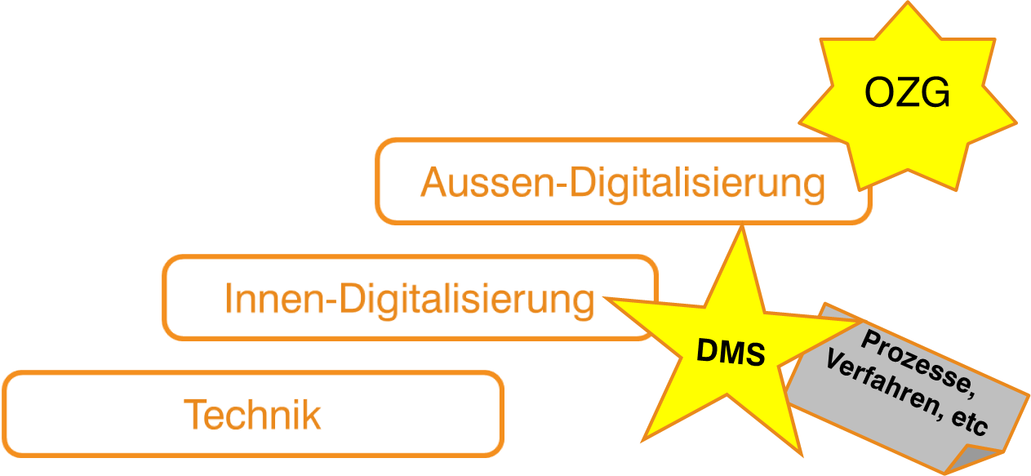
Die KITU als Dienstleister
Aktivitäten:
Aktuelles Portfolio und Angebote der KITU
Dienstleistungen der KID für die KITU
  Betriebsführung,
  Kommunale Fachverfahren (Beratung,
  Einführung, Betreuung, Hosting,
  Wartung und Pflege),
  Einkauf Warenkorb
  Technische Betreuung, uvm.
Dienstleistungen externer Partner für die KITU, Rahmenverträge und Kooperationen

Slide 11






Aktuell und Ausblick
Aktivitäten:
Umstellung von MESO-Classic auf VOIS|MESO inkl. Schulungen
Auch: Fachverfahrenswechsel inkl. Projektmanagement,
Datenübernahme, teilw. Online-Hosting bei der KITU
Kooperation mit Dataport zur OZG Umsetzung
  MID2 Teilprojekt Projekt Form-Solutions Landesmandant
  Lizenzierung, Hosting, Betrieb, Entwicklung und Rollout
  Vorteil: Anbindung an die Advanic/iKiss-Internetauftritte
DMS
  „Zentrales Fachverfahren“ mit gesteigerter Nachfrage
Lösungsentwicklung für LOGA Hosting und Betreuung
  Auf Wunsch mehrerer KITU Kommunen
  KITU Umfrage

Slide 12
Vielen Dank für Ihr Interesse
sowie unsere Zusammenarbeit.

